Slide 1
3
3
5
1
المراجعة
الدرس 4
الدرس 3
الدرس 2
الدرس 1

Slide 2






أيقونات توجيهية
توجيهات الأستاذ(ة)
تعيين تلميذ للإجابة
المرور بين الصفوف
عرض فيديو
المرور للشريحة الموالية بعد عرض الفيديو
العمل في ثنائيات

Slide 3
برمجة الأسبوع الأول
(ة)خاص بالأستاذ
الدرس 2
الدرس 1
الدرس 1
اَلْمِبْيانُ بِالصُّوَرِ: قِراءَةٌ وَتَفْسِيرٌ (2)
اَلْمِبْيانُ بِالصُّوَرِ: قِراءَةٌ وَتَأْويلٌ (1)
اَلأَعدادُ مِن 0 إِلى 999 (مراجعة المستلزمات)
الدرس 4
الدرس 3
حَلُّ مَسَائِلَ الْبَحْثِ عَنِ التَّحَوُّلِ
تَحْويلُ جَدْوَلٍ إِلى مِبْيانِ بِالصُّوَرِ
المراجعة
مُراجَعَةُ دُروسِ الأُسْبوعِ الأَوَّلِ

Slide 4
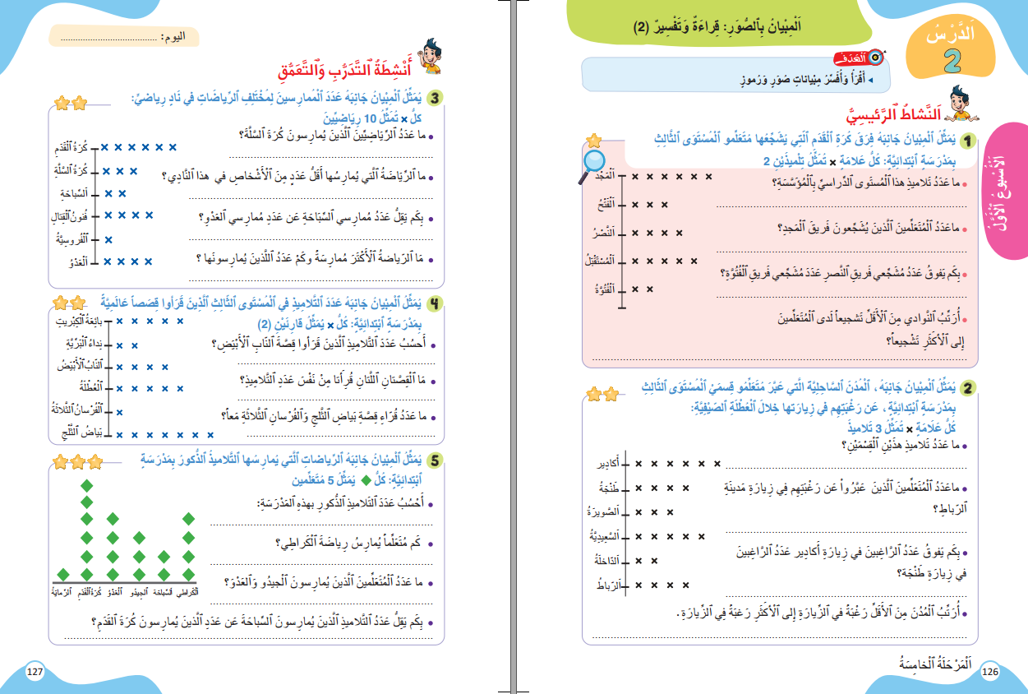
درس اليوم
(ة)خاص بالأستاذ
اَلْمِبْيانُ بِالصُّوَرِ: قِراءَةٌ وَتَفْسِيرٌ (2)

Slide 5




(ة)خاص بالأستاذ
مراحل الدرس
افتتاح الدرس:
5
1
نمذجة
7
2
ممارسة الموجهة
30
3
ممارسة المستقلة
15
4
اختتام الدرس
5

Slide 6
(ة)خاص بالأستاذ
عند نهاية الدرس
على الأقل 80% من المتعلمين سيكونون قادرين على:
إِنْشاءِ مُثَلَّثاتٍ قائمَةِ الزّاوِيَةِ

Slide 7




مرحباً سنتابع درسا جديدا مع مجد وندى

Slide 8

(ة)خاص بالأستاذ
افتتاح الدرس
1
تصحيح الواجب المنزلي
حساب ذهني

Slide 9
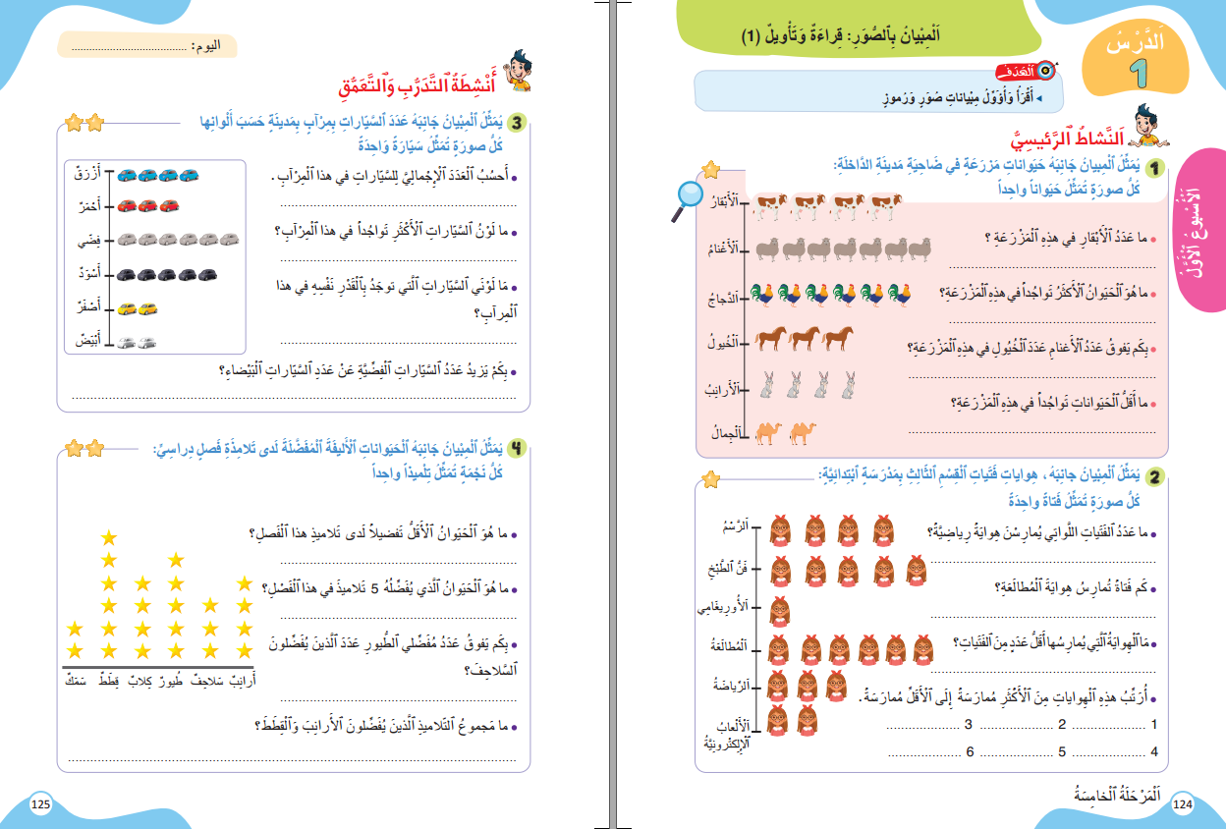
خذوا الكراسة، ص 134 – سنصحح تمارين الواجب المنزلي

Slide 10
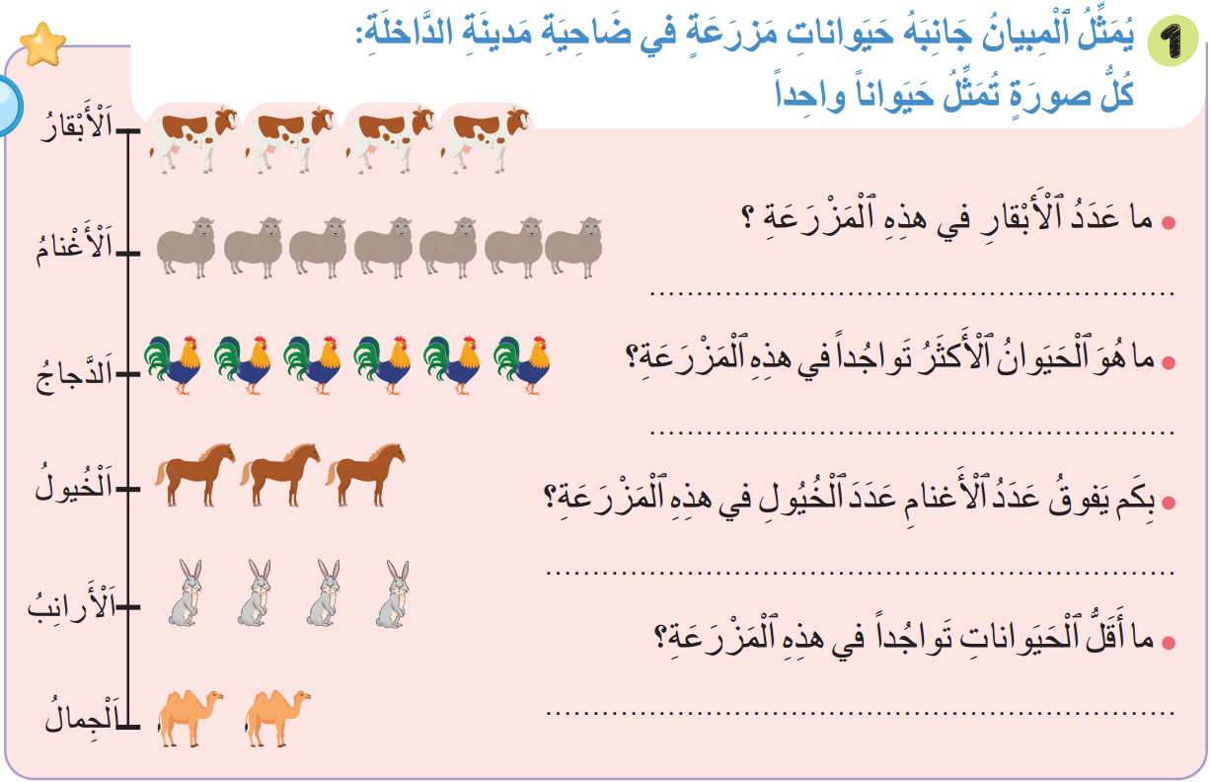
صححوا التمرين 1 بسرعة، لديكم دقيقة واحدة.
4
الأغنام
4
الجمال

Slide 11
(ة)خاص بالأستاذ
افتتاح الدرس
1
تصحيح الواجب المنزلي
حساب ذهني

Slide 12



نبدأ حصتنا بنشاط الحساب الذهني. خذوا كراسات الحساب الذهني، على الصفحة 23

Slide 13

لديكم دقيقة واحدة لتنجزوا عمليات القسمة على السطر. دوّنوا النتيجة فقط في دفاتركم.
A
42 ÷ 7 =
مِثالٌ :
A
6
اُكْتُبواْ في دَفاتِرِكُمْ:

Slide 14
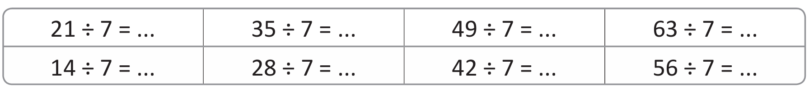

عرض فيديو الحساب الذهني

Slide 15
صححوا
3
5
7
9
2
4
6
8

Slide 16
(ة)خاص بالأستاذ
النمذجة
2
اَلْمِبْيانُ بِالصُّوَرِ: قِراءَةٌ وَتَفْسِيرٌ (2)
7

Slide 17

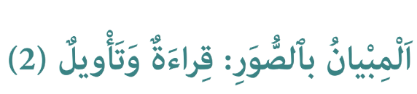
مرحباً، سنتعلم قراءة وتفسير مبيان بالصور، قيمتها أكبر من 1، مع مجد وندى

Slide 18
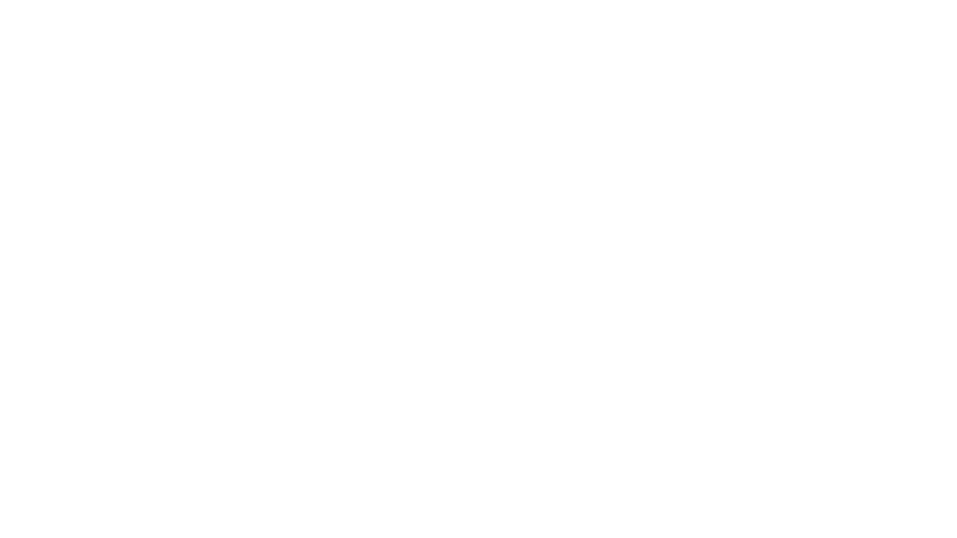
عرض فيديو النمذجة

Slide 19
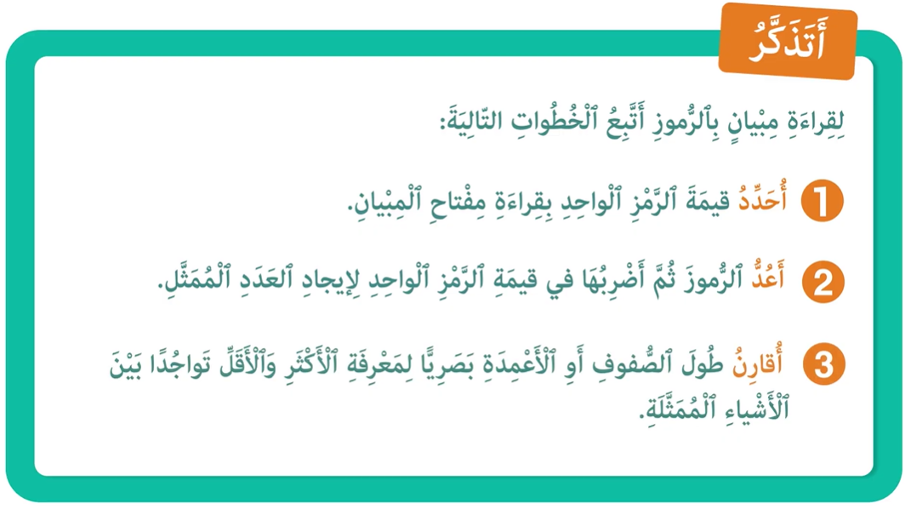
لنتذكر ما تعلمناه مع مجد وندى؛

Slide 20
(ة)خاص بالأستاذ
ممارسة موجهة
3
النشاط 1
النشاط 2
النشاط 3
10

Slide 21
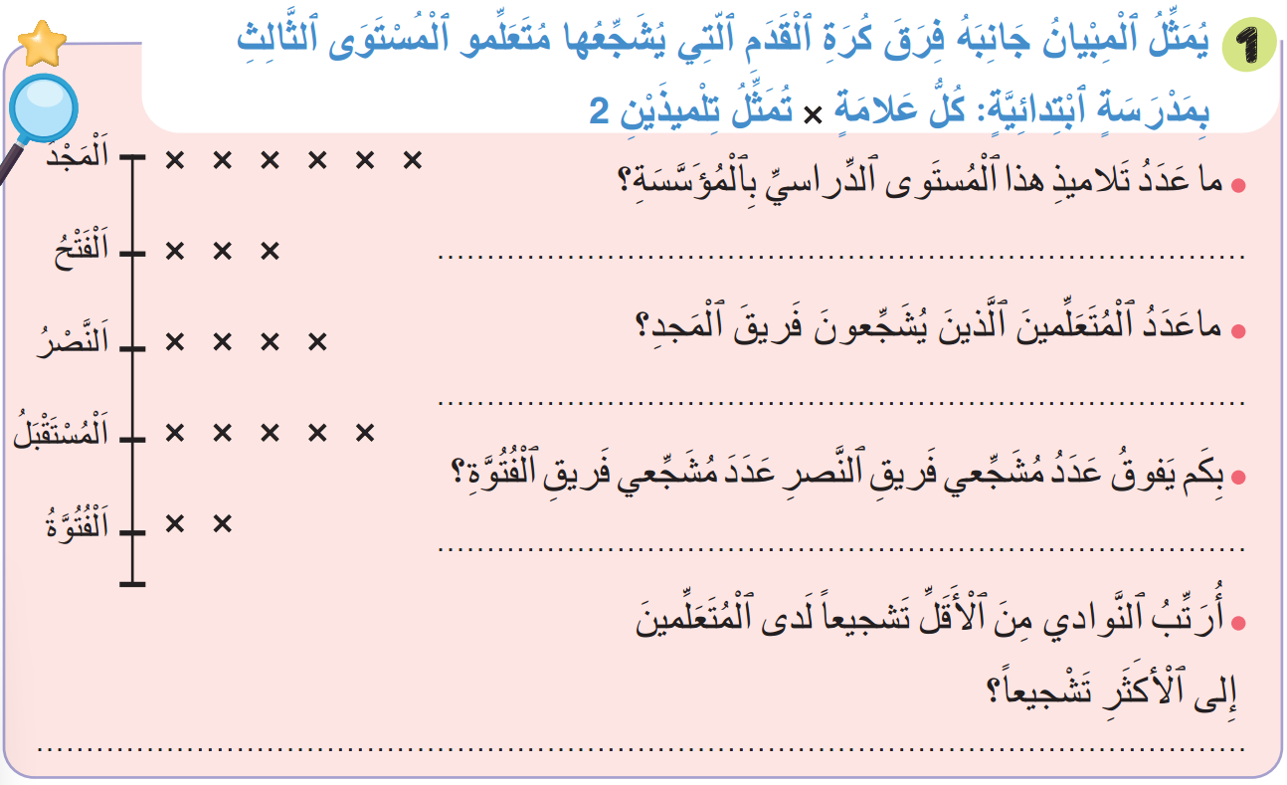
انتبهوا ، سنقرأ ونفسر مبيان بالصور ، خُطْوَةً خطوة مثل مجد وندى

Slide 22

خذوا الألواح، واستعدوا.

Slide 23
ماذا نفعل في الخطوة الأولى لقراءة المبيان وتفسير معطياته؟
أُقارِنُ طُولَ الصُّفوفِ أَوِ الْأَعْمِدَةِ بَصَرِيًّا
3
أَعْدُّ الرُّموزَ ثُمَّ أَضْرِبُهَا في القيمَة
2
أُحَدِّدُ قيمَةَ الرَّمْزِ الْواحِدِ
1

Slide 24
على ألواحكم، حددوا قيمة الرمز في المبيان انطلاقا من المفتاح: اكتبوا فقط العدد.
أُقارِنُ طُولَ الصُّفوفِ أَوِ الْأَعْمِدَةِ بَصَرِيًّا
3
أَعْدُّ الرُّموزَ ثُمَّ أَضْرِبُهَا في القيمَة
2
أُحَدِّدُ قيمَةَ الرَّمْزِ الْواحِدِ
1

Slide 25
ارفعوا الالواح

Slide 26
صححوا: قيمة الرمز في المبيان انطلاقا من المفتاح هي 2.

Slide 27
ماذا نفعل في الخطوة الثانية لتفسير معطيات المبيان؟
أُقارِنُ طُولَ الصُّفوفِ أَوِ الْأَعْمِدَةِ بَصَرِيًّا
3
أَعْدُّ الرُّموزَ ثُمَّ أَضْرِبُهَا في القيمَة
2
أُحَدِّدُ قيمَةَ الرَّمْزِ الْواحِدِ
1

Slide 28

على ألواحكم، حددوا عدد التلاميذ الذين يشجعون فريق المجد.
أُقارِنُ طُولَ الصُّفوفِ أَوِ الْأَعْمِدَةِ بَصَرِيًّا
3
أَعْدُّ الرُّموزَ ثُمَّ أَضْرِبُهَا في القيمَة
2
أُحَدِّدُ قيمَةَ الرَّمْزِ الْواحِدِ
1

Slide 29
ارفعوا الالواح

Slide 30
صححوا: عدد التلاميذ الذين يشجعون فريق المجد هو 12=6×2.
2 × 6 = 12

Slide 31
ماذا نفعل في الخطوة الثالثة؟
أُقارِنُ طُولَ الصُّفوفِ أَوِ الْأَعْمِدَةِ بَصَرِيًّا
3
أَعْدُّ الرُّموزَ ثُمَّ أَضْرِبُهَا في القيمَة
2
أُحَدِّدُ قيمَةَ الرَّمْزِ الْواحِدِ
1
2 × 6 = 12

Slide 32
على ألواحكم، رتبوا، بصريا، النوادي من الأقل تشجيعا لدى المتعلمين، إلى الأكثر تشجيعا.
أُقارِنُ طُولَ الصُّفوفِ أَوِ الْأَعْمِدَةِ بَصَرِيًّا
3
أَعْدُّ الرُّموزَ ثُمَّ أَضْرِبُهَا في القيمَة
2
أُحَدِّدُ قيمَةَ الرَّمْزِ الْواحِدِ
1
2 × 6 = 12

Slide 33
ارفعوا الالواح

Slide 34
صححوا: ترتيب النوادي هو التالي: الفتوة، الفتح، النصر، المستقبل، المجد.
2 × 6 = 12
الفتوة، الفتح، النصر، المستقبل، المجد

Slide 35
ماذا نفعل في الخطوة الثالثة؟
أُقارِنُ طُولَ الصُّفوفِ أَوِ الْأَعْمِدَةِ بَصَرِيًّا
3
أَعْدُّ الرُّموزَ ثُمَّ أَضْرِبُهَا في القيمَة
2
أُحَدِّدُ قيمَةَ الرَّمْزِ الْواحِدِ
1
2 × 6 = 12
الفتوة، الفتح، النصر، المستقبل، المجد

Slide 36
على ألواحكم، حددوا بكم يفوق عدد مشجعي فريق النصر عدد مشجعي فريق الفتوة.
أُقارِنُ طُولَ الصُّفوفِ أَوِ الْأَعْمِدَةِ بَصَرِيًّا
3
أَعْدُّ الرُّموزَ ثُمَّ أَضْرِبُهَا في القيمَة
2
أُحَدِّدُ قيمَةَ الرَّمْزِ الْواحِدِ
1
2 × 6 = 12
الفتوة، الفتح، النصر، المستقبل، المجد

Slide 37
ارفعوا الالواح

Slide 38
صححوا: يفوق عدد مشجعي فريق النصر عدد مشجعي فريق الفتوة بـ 4
2 × 6 = 12
(4 – 2 ) × 2 = 4
الفتوة، الفتح، النصر، المستقبل، المجد

Slide 39
(ة)خاص بالأستاذ
ممارسة موجهة
3
النشاط 1
النشاط 2
النشاط 3
10

Slide 40
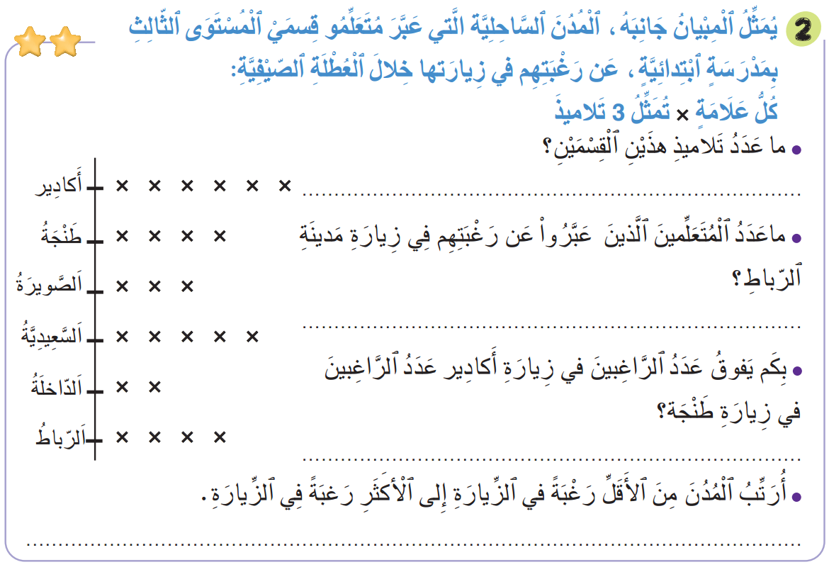
الآن، ادرسوا المبيان التالي، ثم حددوا عدد تلاميذ القسمين الممثلين في المبيان:

Slide 41
ارفعوا الالواح

Slide 42
من يقوم إلى السبورة، ليشرح لنا كيف توصل إلى الجواب؟

Slide 43
صححوا : عدد تلاميذ القسمين الممثلين في المبيان هو 72 = 24 × 3 .
72 = 24 × 3

Slide 44
حددوا، على ألواحكم، من بين تلاميذ القسمين، عدد الذين يرغبون في زيارة مدينة الرباط:
72 = 24 × 3

Slide 45
ارفعوا الالواح

Slide 46
من يقوم إلى السبورة، ليشرح لنا كيف توصل إلى الجواب؟
72 = 24 × 3

Slide 47
صححوا : من بين تلاميذ القسمين، عدد الذين يرغبون في زيارة مدينة الرباط هو:
72 = 24 × 3
12 = 4 × 3

Slide 48
حددوا، على ألواحكم، بِكَم يَفوقُ عَدَدُ الرَّاغِبينَ في زِيارَةِ أكادِير عَدَدُ الرَّاغِبينَ في زِيارَةِ طَنْجَة؟
72 = 24 × 3
12 = 4 × 3

Slide 49
ارفعوا الالواح

Slide 50
من يقوم إلى السبورة، ليشرح لنا كيف توصل إلى الجواب؟
72 = 24 × 3
12 = 4 × 3

Slide 51
صححوا : يَفوقُ عَدَدُ الرَّاغِبينَ في زِيارَةِ أكادِير عَدَدُ الرَّاغِبينَ في زِيارَةِ طَنْجَة بـِ : 6.
72 = 24 × 3
12 = 4 × 3
(6 – 4) × 3 = 6

Slide 52
(ة)خاص بالأستاذ
ممارسة موجهة
3
النشاط 1
النشاط 2
النشاط 3
10

Slide 53
الآن افتحوا كراساتكم على الصفحة 127

Slide 54
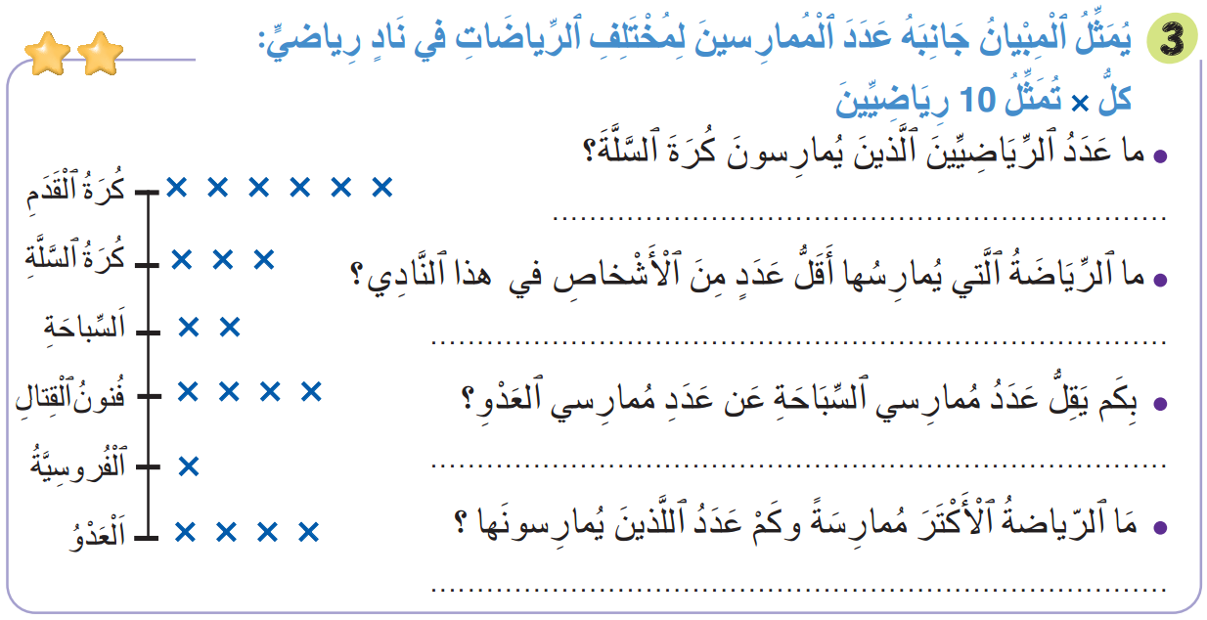
سنطبق نفس الخطوات في هذين النشاطين؛ سأشرح التعليمة. انتظروا الانطلاقة

Slide 55
لديكم 4 دقائق للإنجاز؛ سأمر بين الصفوف لمساعدتكم؛

Slide 56
الآن، ستشتغلون في ثنائيات.

Slide 57
كل واحد يقارن إنجازه مع زميله. تأكدوا أنكم اتبعتم الخطوات بشكل سليم.

Slide 58
صححوا
10 × 3 = 30
الفروسية
(4 – 2) × 10 = 20
كرة القدم، وعدد الممارسين هو 60

Slide 59
(ة)خاص بالأستاذ
ممارسة مستقلة
4
أنجز بمفردي
10

Slide 60
على الصفحة 127، أنجزوا النشاط رقم 4
سأمر بين الصفوف لأتحقق من إنجازاتكم وأصحح كراساتكم

Slide 61
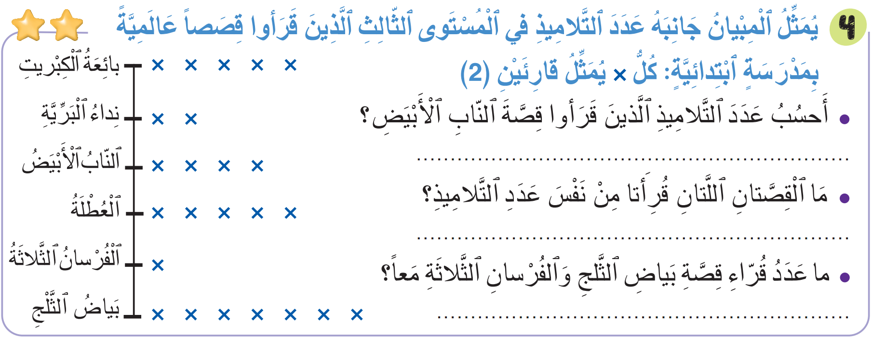
صححوا:
4 × 2 = 8
بائعة الكبريت و العطلة
(7 + 1) × 2 = 16

Slide 62
(ة)خاص بالأستاذ
اختتام الدرس
5
3

Slide 63
انتبهوا جيدا! في المنزل، ستنجزون كل الأنشطة المتبقية على الصفحتين 127.

Slide 64
إلى اللقاء. في الحصة القادمة، سنقوم بتصحيح التمارين المنجزة في المنزل.

Slide 65


(ة)خاص بالأستاذ
(ة)خاص بالأستاذ
بناء على إنجازات المتعلمين خلال الممارسة المستقلة

